Slide 1
Поворинский муниципальный район
Информация о работе с обращениями граждан в Поворинском муниципальном районе
в 2022 году.
27.02.2023

Slide 2
Одним из важных направлений в деятельности администрации Поворинского муниципального района является работа по рассмотрению обращений граждан. В отчетном периоде администрацией Поворинского муниципального района обеспечивались необходимые условия для объективного, всестороннего и своевременного рассмотрения поступивших обращений граждан в виде электронного документа, в письменной и устной форме, проводился личный прием и консультирование граждан.
В администрацию Поворинского муниципального района Воронежской области за 2022 год непосредственно от заявителей на рассмотрение поступило 130 устных и письменных обращений граждан (за 2021 год – 124 обращения, за 2020 год – 174 обращения ), с учетом данных общественной приемной губернатора области .

Slide 5
Обращения | 2022 год В абсолютных цифрах и процентах (+,- к 2021году) | 2021 год В абсолютных цифрах и процентах (+,- к 2020 году) | 2020 год В абсолютных цифрах и процентах (+,- к 2019 году)
Всего обращений | 130 (+5%) | 124 (-29%) | 174 (-31%)
из них: - письменных | 34 (+17%) | 29 (-12 %) | 33 ( +6 %)
- в ходе личного приема | 9 (-31%) | 13 (-13%) | 15 (+в 1,6 раза)
- через общественные приемные губернатора области | 4 (+ в 2 раза) | 2 (-в 10 раз) | 20 (-57%)

Slide 7
Кроме того , из вышестоящих и других органов в администрацию Поворинского муниципального района Воронежской области за отчетный период поступило -56,6 % от общего количества - письменных обращений ( в 2021 году –51,7 %, в 2020году – 38,5 %).
Анализ основных источников поступления письменных обращений и запросов на рассмотрение в администрацию Поворинского муниципального района Воронежской области выглядит следующим образом: ( с учетом данных общественной приемной губернатора):

Slide 8
.
Источники поступления: | 2022 год в абсолютных цифрах и процентах (+,- к 2021году ) | 2021 год в абсолютных цифрах и процентах (+,- к 2020 году) | 2020 год в абсолютных цифрах и процентах (+,- к 2019году)
-Администрация Президента РФ | 19(-30%) | 27(+35%) | 20(-5%)
- Правительство РФ | 7( + 7 обр) | 0 | 0 (+2 обр.)
- федеральные органы | 1(+1 обр) | 0 | 0(-1)
- депутаты ФС РФ | 2( +2 обр_ | 0 | 0(-2)
- органы прокуратуры | 3(+3 обр) | 0 | 1(0)
-правительство Воронежской области | 24 (+ 33%) | 18 (+ в 2 раза) | 9 (-44 %)
-непосредственно заявитель | 14 (-12%) | 16 (-в 2,2 раза) | 36(+19%)

Slide 10
По сравнению с аналогичным периодом 2021 года отмечается :
- увеличение количества письменных обращений, поступивших на рассмотрение в Правительство Воронежской области ( + 6 обр) ;
-увеличение количества письменных обращений , поступивших на рассмотрение в органы прокуратуры ( +3 обр.)
Тематическая направленность письменных обращений выглядит следующим образом:
( с учетом общественной приемной губернатора ):

Slide 11
Тематика обращений | 2022 год в абсолютных цифрах и процентах | 2021 год в абсолютных цифрах и процентах | 2020 год в абсолютных цифрах и процентах
- государство, общество, политика | 1(2%) | 0 | 5(10%)
- социальная сфера | 13(30%) | 14(33%) | 23(48%)
- экономика | 17(40 %) | 15(29 %) | 16(33%)
- оборона и безопасность | 6(14%) | 1(2%) | 2(4%)
- ЖКХ | 6(14%) | 12(36%) | 2(4%)

Slide 13
Увеличение по сравнению с аналогичными периодами прошлых лет произошло по тематике « Оборона и безопасность» на 5 обращений , в основном это вопросы, связанные с обращениями граждан по нарушению тишины и покоя в многоквартирных домах.
Примерно на прежнем уровне, в сравнении с аналогичными периодами 2021 и 2020 годов, сохранилось количество обращений по вопросам, касающимся;
- благоустройства автомобильных дорог местного значения общего пользования -7 обращений;
- уличного освещения в сельских поселениях района-2 обращения;
-улучшения жилищных условий, предоставление жилого помещения по договору социального найма гражданам -3 обращения и др.

Slide 14
Наибольшее количество обращений и запросов ( письменных и на личном приеме с учетом общественной приемной губернатора ) за 2022 год поступило от жителей городского поселения город Поворино – 92 обращения или 72% от общего количества обращений, Байчуровского сельского поселения -13 обращений или 10 % от общего количества обращений. Рождественского сельского поселения- 10 обращений или 6 % от общего количества обращений.
Тематика обращений, поступивших в администрацию Президента Российской Федерации, Правительство области за 2022 год в основном связана с благоустройством дорог местного значения общего пользования, обращений с твердыми коммунальными отходами , уличного освещения в сельских поселениях, социального обеспечения.

Slide 15
Изучение состава заявителей, обратившихся в органы местного самоуправления, Правительство Воронежской области, администрацию Президента РФ показывает, что большинство из них или 71,6 процент составляют пенсионеры, граждане преклонного возраста, 9 процентов – люди, не имеющие работы, 6 процентов- работающее население и иные категории граждан (включая « многопишущих авторов»), например - 26 обращений Петрова Е.А. или 20 % от общего количества обращений и 55,3 % от обращений в ОМСУ и ИОГВ, надзорные органы.
В соответствии с Порядком организации « обратной связи» по результатам рассмотрения обращений, утвержденным распоряжением от 09.07.2019г. № 648-р и Методикой организации внутреннего контроля за соблюдением порядка рассмотрения обращений граждан, утвержденной распоряжением от 15.11.2019г. № 1044-р, ответственными сотрудниками администрации Поворинского муниципального района проводится регулярная работа, направленная на повышение доверия населения и укрепление авторитета органов местного самоуправления.

Slide 16
Осуществление внутреннего контроля за соблюдением порядка рассмотрения обращений граждан способствует предупреждению нарушений порядка и сроков рассмотрения обращений граждан, повышения качества их рассмотрения (полноты, всесторонности и объективности).
В рамках проводимой работы, направленной на повышение эффективности и результативности работы освещались вопросы деятельности органов местного самоуправления по работе с обращениями граждан. Так, за 2022 год администрацией района было инициировано 16 публикаций в Интернете и 8 публикаций в районном СМИ, общественной приемной губернатора области - 45 публикаций в Интернете, 26 публикаций в районном СМИ.

Slide 17
Поворинский муниципальный район
Анализ результативности исполнения обращений граждан выглядит следующим образом :
 | 2022 год | 2021 год
«Меры приняты и вопросы решены», в том числе: | 40% | 32,8%
-администрация района | 25,6% | 21,4 %
-общественная приемная | 49,4 % | 33,8 %
«Разъяснено» | 60% | 67,2%

Slide 18
Осуществление «обратной связи»
по результатам рассмотрения обращений граждан
(результат рассмотрения которых определен как «поддержано, меры приняты»)
Заявитель подтвердил факт принятия мер по обращению
Заявитель не подтвердил факта принятия мер по обращению
По мнению заявителя меры приняты частично или не качественно
Информирование руководителя для принятия решения по уточнению сведений и принятию мер
Постановка на дополнительный контроль на 10 дней
Проведение проверки сведений, составление справки по результатам проверки с указанием причин невыполнения или определением нового срока, организация принятия мер
Устранено
Субъективное мнение заявителя о неисполнении решения
Определен новый срок
Уточнение мнения заявителя уполномоченным лицом органа
Заявитель и руководитель уведомлен о переносе срока
Объективное подтверждение факта принятия мер актом комиссионной проверки, файлами фото и/или видеофиксации
Внесение сведений в реестр дополни- тельного контроля с новым сроком
Информирование руководителя
Внесение сведений в реестр «обратной связи»
Обращение снято с контроля

Slide 19
В соответствии с требованиями Указа Президента Российской Федерации от 17.04.2017 № 171 «О мониторинге и анализе результатов рассмотрения обращений граждан и организаций» на закрытом информационном ресурсе в информационно-коммуникационной сети Интернет по адресу: ССТУ.РФ органами местного самоуправления Поворинского муниципального района вносится информация в раздел «Результаты рассмотрения обращений» о поступивших обращениях непосредственно в адрес муниципального образования.
Исходя из анализа обращений граждан по тематической направленности, поступивших запросов из вышестоящих органов власти, непосредственно в администрацию Поворинского муниципального района, используя Методические рекомендации Администрации Президента РФ по определению снижения активности обращений граждан определен перечень мер, направленных на устранение причин и условий, способствующих повышенной активности обращений по направлениям.

Slide 20
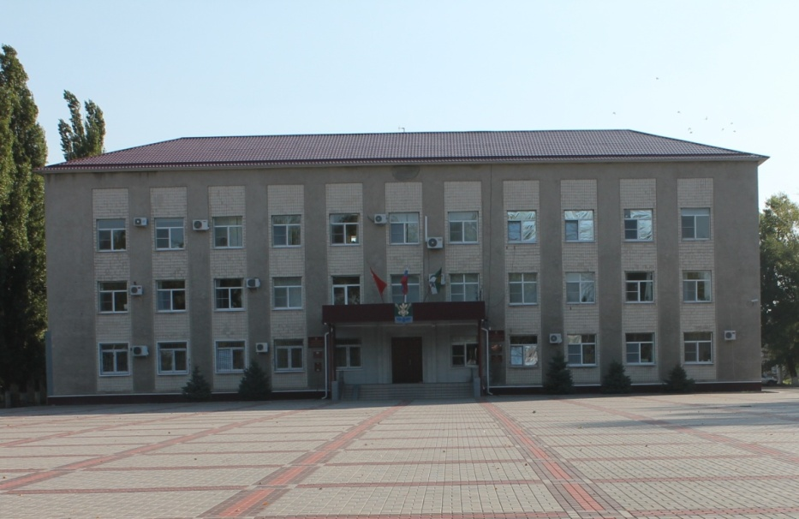
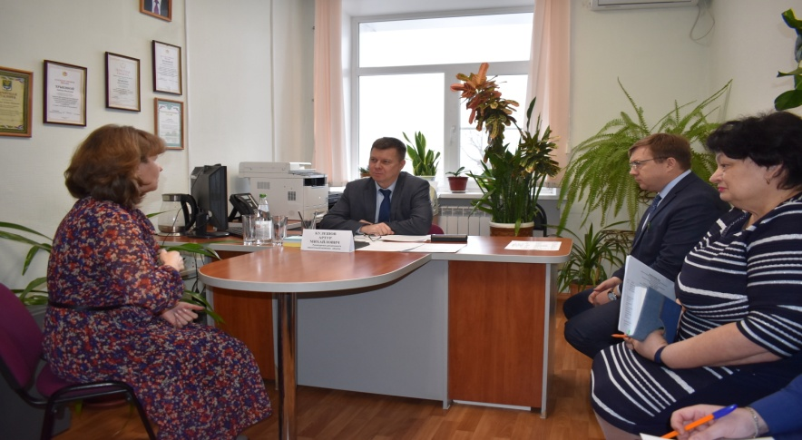
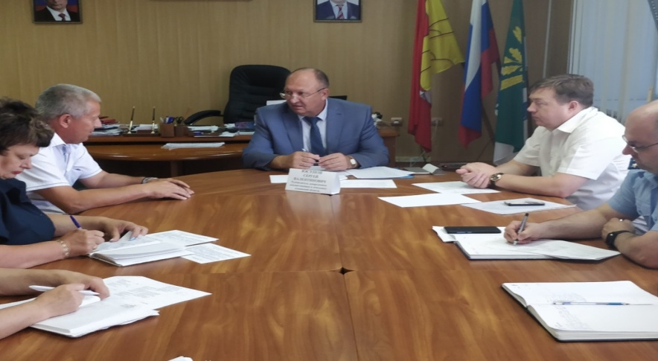
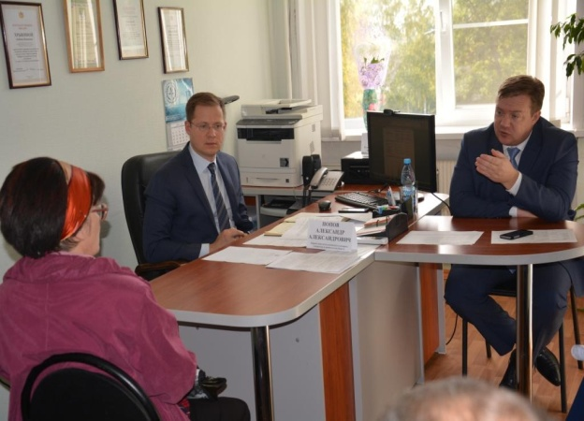
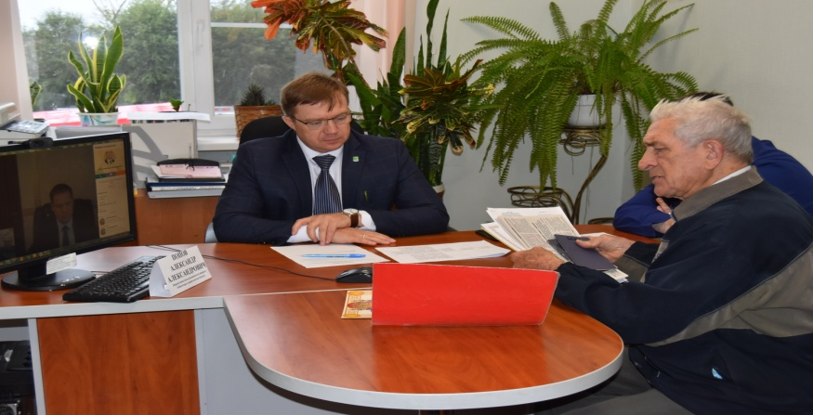
Поворинский муниципальный район

Slide 21
Поворинский муниципальный район
СПАСИБО ЗА ВНИМАНИЕ!

